Slide 1
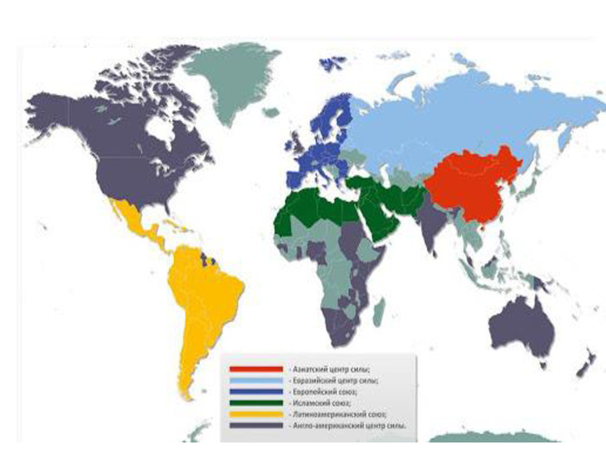
Геополітика та національна безпека

Slide 2
1. Передумови та феномен геополітики
2. Сучасні теорії геополітики
3. Геополітика та її вплив на національну безпеку країн світу
4. Сучасні геополітичні виклики та загрози національній безпеці

Slide 4
ФЕНОМЕН ГЕОПОЛІТИКИ
«Геополітика служить визначенню національної політики з урахуванням факторів впливу на неї природного середовища» (Енциклопедія «Вritaniса», 1994);
«Це наука, яка вивчає і аналізує в єдності географічні, історичні, політичні та інші взаємопов'язані фактори, які впливають на стратегічний потенціал держави» («Тhе Еnсусlореdіа Аmегісаnа», 1973);
«Геополітика – це поєднання географічних і політичних факторів, що визначають положення держави чи регіону з ухилом на вплив географії на політику» (3. Бжезінський, 1997);
«Наука про вивчення відносин між владною політикою в міжнародному плані та тими географічними рамками, в яких вона проводиться» (П. Галлуа, 1990);
«Геополітика – це наука про контроль над простором»

Slide 5
ЗАВДАННЯ ГЕОПОЛІТИКИ
фіксація і прогноз меж полів взаємодії, динамічна мозаїка яких формує геополітичну структуру світу;
дослідження механізмів і форм контролю над геопростором;
геополітичне районування планети на основі розмежування геополітичних полів провідних суб’єктів;
виявлення об'єктивно існуючих просторових політичних одиниць, геостратегічних зон та геополітичних регіонів;
подолання конфронтаційної логіки в міжнародних відносинах;
розробка геополітичних кодів для суб'єктів геополітики.

Slide 6
Сутність світ-системного підходу та теорії світових геополітичних циклів (І.Валлерстайн, П.Тейлор, Н.Д.Кондратьєв, Дж. Модельський, В.Томпсон, Дж.Голдстайн, В.Л Цимбурський)
Світ-системний підхід (також світ-системний аналізтасвіт-системна перспектива) — міждисциплінарний погляд на розвиток світової історії та світової економіки як на взаємодію центрів та периферії у відокремлених один від іншого світах-економіках.
Світ-системний підхід розглядає світ не як суму країн, що паралельно розвиваються, а як єдину систему, де є світові “верхи” і світові “низи”, держави-експлуататори і держави-експлуатовані, які отримали назви відповідно “ядро” і “перефирія”.
Найбільш розповсюджена версія світ-системного аналізу розроблена американським політологом І. Валлерстайном. У роботі «Аналіз світових систем» він зазначив, що найближчі 25-50 років світ еволюціонує до нового світового порядку. Сама ж світ-система визначається як утворення з єдиним розподілом праці та множинністю культурних систем. Зародилася сучасна світ-система в період переходу людства до індустріального суспільства.
Світ-система з єдиною політичною системою називається світ-імперією й характеризується економічною, політичною саморегулятивністю.
Найбільш стійкі у свій час світ-імперії – Китай, Рим, Єгипет. Але самі по собі світи-імперії І. Валлерстайн не розглядає. Світ-система без єдиної політичної системи є світ-економікою. Така світ-система включає множину політичних і культурних систем, які не є економічно саморегулятивними, а навпаки, взаємозалежними у сфері економічних відносин.
І. Валлерстайн стверджував, що в сучасному світі існує лише одна світ-система. Єдиний поділ праці у світ-системі означає, що різні регіони залежать від економічного обміну з іншими регіонами для постійного й плавного забезпечення потреб цих регіонів, – тільки світ-система, на відміну від її частин, є самодостатньою в сенсі стабільного забезпечення власних потреб. Це означає, що світ-система справді має властивості, які не зводяться до властивостей її складових і не виводяться з них, а отже, є цілісною. Таким чином, за критерієм існування єдиного (у наведеному значенні) поділу праці сучасна світова сукупність суспільств утворює єдину світ-систему.
У своїх роботах відомі американські політологи Дж. Модельскі і В. Томпсон стверджують, що глобальні економічні процеси за часом сполучені з довгими світовими політичними циклами, званими «циклами лідерства». Зміна таких циклів періодично змінює структуру світового політичного устрою, сприяючи висуванню нових великих держав і географічних зон їх впливу.

Slide 7
Поліцентричність та ієрархічність глобального устрою світу в сучасних геополітичних теоріях (Й.Галтунг)
У результаті аналізу геополітичної ситуації після «холодної війни» Галтунг виділяє сім центрів, що претендують на глобальну або регіональну гегемонію:
• США з гегемонією в Західній півкулі і на Середньому Сході (Ізраїль насамперед), з прозорими устремліннями бути гегемоном гегемонів. Однак цілком очевидно, що США в сучасних умовах не в змозі поодинці визначати правила і норми світової поведінки.
• Європейський Союз, який прагне стати супердержавою. Не виключено, що ЄС почне проводити єдину міжнародну політику. Безумовно Франція і Великобританія, що володіють ядерною зброєю, будуть захищати не тільки свої національні та регіональні, а й світові інтереси. Німеччина представляє потужну економічну державу, і її політичний вплив весь час буде зростати.
• Росія та інші країни СНД, а також, можливо в майбутньому, та частина Центрально-Східної Європи, яка має православні та слов’янські корені.
• Туреччина і приблизно 10 країн, що об’єднуються під невеликим тиском ісламу. Туреччина своєю політикою сприяє дробленню СНД і, можливо, Росії.
• Індія, об’єднує низку країн на основі індуїзму, буде закріплювати свій вплив у Південній Азії.
• Китай як дао-буддистсько-конфуціанська держава-цивілізація зі стрімко розвиваючими продуктивними силами і зростаючим військовим потенціалом прагнутиме до поширення свого геополітичного впливу.
• Японія як сінто-буддистсько-конфуціанська країна, очевидно, не обмежиться одним економічним світовим впливом.
Більш професійно говорити не про семиполярний світ, а про сім паралелях однополярного світу. Справа в тому, що шість з семи центрів «в деякому сенсі координуються гегемоном з гегемонів – США». Із семи гегемонів чотири вже визнані – США, Японія, Індія і Китай, а три ще немає. Всі сім гегемонів мають або можуть мати великі проблеми з їх власними периферіями.
Галтунг прогнозує можливі геополітичні коаліції. Наприклад, потенційна коаліція США + Європейський Союз + колишні країни Варшавського Договору, включаючи Росію, проти об’єднаних Китаю + Японії + Кореї + В’єтнаму.
Можлива і така ситуація, що всі сім центрів виявлять у інших шістьох фундаменталізм, тому що всі вони йдуть корінням у давні цивілізації, всі сім мають капіталістичні економіки і, отже, стоять на шляху зіткнень за ринки і сировину.

Slide 8
Геополітична теорія (С. Коена)
Запропонована Коеном модель поліцентрична та ієрархічна. Слід зазначити, що деякі структурні одиниці в його моделі йдуть від Маккіндера, хоча в цій моделі немає жорсткого протиставлення Суші і Моря і зроблено крок від геополітики війни до геополітики миру.
• Перший рівень представлений «геостратегічними сферами»: Морська (Залежний від торгівлі світ морських держав), Євразійська (Євразійський континентальний світ). Це як би дві півкулі, які в принципі виділяв ще Маккіндер.
• Другий рівень – геополітичні регіони, які входять до першого ієрархічного рівня (сфери). У Морську сферу входять чотири регіони: Англо-Америка і Карибський басейн, Західна Європа і Магриб, Позаконтинентальна (Офшорна) Азія і Океанія, Південна Америка і Африка на південь від Сахари. У Євразійську сферу входить два геополітичних регіони – хартленд і Східна Азія. На другому ієрархічному рівні поза геостратегічних сфер виділено ще три додаткових частини: Південна Азія – незалежний регіон зі своїм геополітичним кодом; Близький Схід – розділовий, точніше – розділений пояс; Центрально-Східна Європа як регіон – «ворота», що сприяє зв’язкам між Заходом і Континентальною (Євразійською) геостратегічною сферою.
• Третій рівень представлений національними державами – п’ятьма великими державами: США, Росія, Японія, Китай і групою держав – Європейським Союзом. У межах великих держав. Коен виділив ключові території: у США – Атлантичне узбережжя-район Великих озер, в Європейському Союзі – «Центральна вісь розвитку» – акваторія Північного моря, в Японії – Тихоокеанський пояс, в Росії – індустріально-аграрний трикутник Санкт-Петербург-Ростов-на -Дону-Кузбас, в Китаї – річкові долини Центру та Північний Схід.
• Четвертий рівень – це кілька держав другого порядку, які оформилися в 1970-і роки, що домінували в рамках відповідних регіонів, але не володіли при цьому глобальним впливом (насамперед, внаслідок обмеженої участі у позарегіональних економічних і політичних відносинах).
• П’ятий рівень – це субнаціональні території – «ворота» (фокуси зв’язків), які, за припущенням Коена, будуть у майбутньому провідниками зв’язків між державами. Центрально-Східна Європа представляється в побудовах Коена унікальним утворенням, оскільки це єдині «ворота», що займають цілий геополітичний регіон.

Slide 9
Теорія геополітики (А. Страуса)
Айр Страус виділив глобальне уніполе, що представляє собою баланс сил держав, у яких відсутній найменша думка про війну один проти одного. Етапи розвитку світового геополітичного простору проходять шлях, за його думки, від багатополярності до біполярності, а потім до однополярності.
Глобальне уніполе має трьохцентрову просторову будову, тобто в нього входять такі три центри, як США, Європейський Союз і Японія. При цьому тристороння система військового та економічного союзу сконцентрована навколо США.
Лідерство США, як зазначає Страус, носить характер першості серед рівних, а не панування однієї держави над підлеглими партнерами.
Дуже важливим моментом в міркуваннях Страуса є те, що він практично ототожнює сучасні найпотужніші демократії з уніполями. Він пише, що протягом XX ст. демократії перетворилися на найпотужнішу силу в світі, переставши бути крихкою меншістю, якою вони були на початку століття.
Потім західне уніполе пройшло через випробування. Після утворення НАТО в 1949 р. Великобританія, Франція і США вже не становили планів на випадок війни один з одним. Вони стали розглядати міць один одного як доповнення власної. Німеччина і Японія були відроджені в рамках міцніючого уніполя, реалізованого головним чином через НАТО і меншою мірою через ОЕСР. Страус відзначає, що для підриву Британської імперії США багато чого зробили в період військового альянсу 1941-1945 рр.. Таке ставлення США зберігалося і під час «холодної війни». Воно досягло граничної точки під час Суецької кризи.

Slide 12
Політико-географічні положення сучасних країн
1) глобальне положення – є місцем тієї чи іншої держави на політичній карті світу в контексті її глобальних зв'язків і взаємовідносин з іншими державами нашої планети;
2) регіональне – розміщення і взаємозв'язки з країнами власного історико-географічного регіону;
3) локально-сусідське – це розміщення і взаємодія країни в оточенні держав-сусідів. Його оцінка є дослідженням складної історії протистоянь і партнерства. Вона дуже динамічна – на цьому рівні й відбувається реальне відпрацювання всіх видів відносин і взаємозв'язків між окремими державами і міждержавними інтеграційними утвореннями.

Slide 13
Національна безпека - державна політика, скерована на створення внутрішніх і міжнародних умов, сприятливих для збереження чи зміцнення життєво важливих національних цінностей; це стан, що забезпечує захищеність інтересів народу й держави, суспільства та кожного його громадянина.
ЗУ «Про основи національної безпеки» – «національна безпека - захищеність життєво важливих інтересів людини і громадянина, суспільства і держави, за якої забезпечуються сталий розвиток суспільства, своєчасне виявлення, запобігання і нейтралізація реальних та потенційних загроз національним інтересам у сферах правоохоронної діяльності, боротьби з корупцією, прикордонної діяльності та оборони, міграційної політики, охорони здоров'я, освіти та науки та ін.»

Slide 14
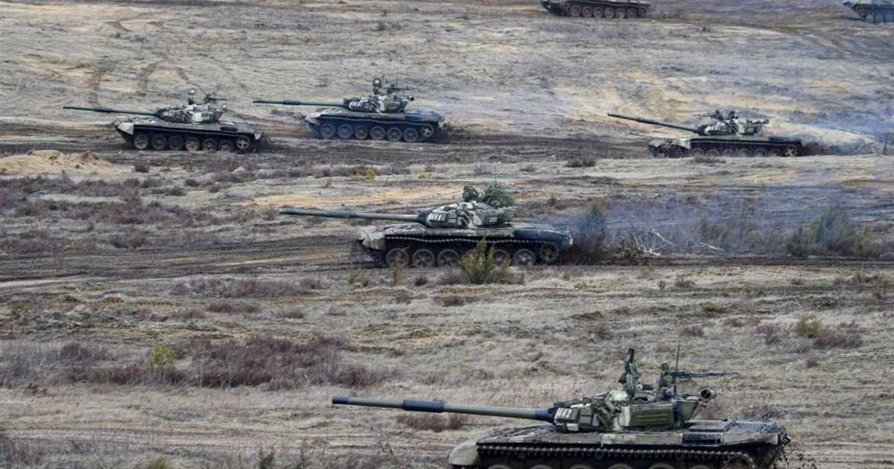
Загрозою вважається обставина або подія, в результаті якої виникає певна шкода, що стосується конкретних матеріальних цінностей, знань, навколишнього середовища, здоров'я людей, державної, міжнародної та геополітичної стабільності

Slide 15
Розрізняють види загроз за такими критеріями:
• за місцем знаходження джерела небезпеки: зовнішні або внутрішні загрози;
• за походженням: природні, антропогенні, соціальні загрози;
• за сферами життєдіяльності: воєнні, політичні, економічні, продовольчі, інформаційні, екологічні;
• за ймовірністю реалізації: потенційні, реальні, безпосередні.

Slide 16
ЗАГРОЗИ ЩОДО СИСТЕМИ ЗАБЕЗПЕЧЕННЯ НАЦІОНАЛЬНОЇ БЕЗПЕКИ
1) зазіхання на державний суверенітет та територіальну цілісність (зокрема, війна на сході та півдні України та анексія Криму);
2) зазіхання на безпеку державних інформаційних ресурсів;
3) негативний вплив іноземних неурядових структур на органи державної влади та місцевого самоврядування;
4) зростання рівня недовіри населення до органів державної та місцевої влади;
5) наслідки світової фінансово-економічної кризи;
6) «тінізація» національної економіки;
7) розвідувально-підривна діяльність іноземних спеціальних служб.

